Slide 1
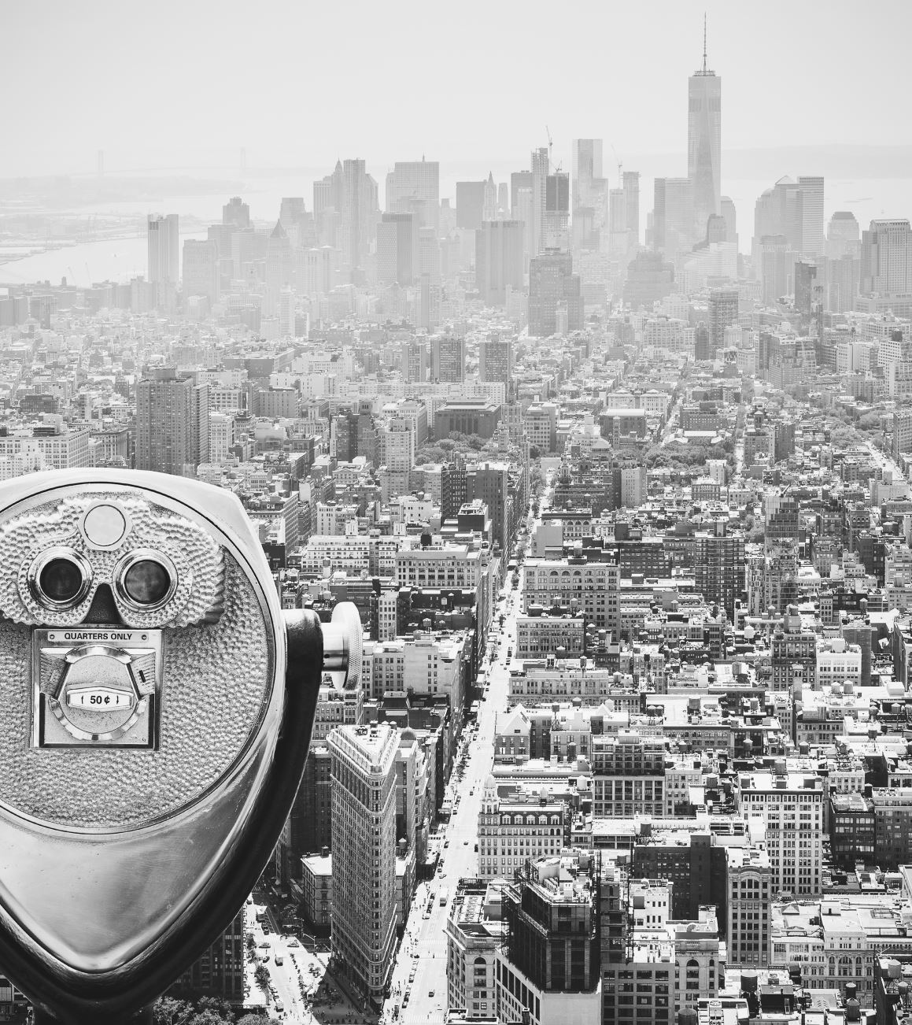
New York
Naël HAOUACHE
Ali KARA ALI

Slide 2
Sommaire
Introduction
l’histoire de New York
La découverte de New York
3) Où se situe New York ?
4) Les principaux monuments de New York
5) Le poumon vert de New York
6) Les quartiers de New York
Conclusion
Quiz

Slide 3
Introduction
New York est surnommée « la capitale du monde » ou « la big apple » (en français “grosse pomme”)
C’est la plus grande ville des Etats-Unis même si Washington en est la capitale. Elle est aussi la plus peuplée du pays avec 8 405 837 habitants.
New York est une ville importante pour son commerce, sa finance… C’est une ville très touristique.

Slide 4
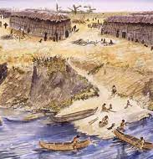
L’histoire de New York
Les anciens habitants de New York faisaient partie des tribus indiennes appelées Algonquins. Ils vivaient de la pêche et de la chasse.
Au XV ème siècle, New York est un espace très boisé et vallonné.
Les indiens occupaient l’ile de Manhattan, d’ailleurs le nom « Manhattan » signifie « Ile des collines » chez les Indiens.

Slide 5
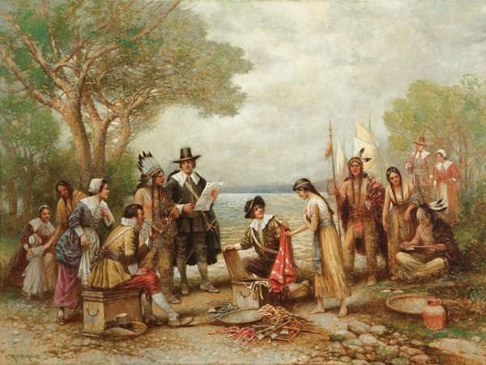
La découverte de New York
En 1524, le navigateur italien Giovanni da Verrazano, a été le premier européen de la Renaissance à explorer le territoire de l'actuelle New York, qu'il baptisa Nouvelle-Angoulême.
En 1626, Peter Minuit achète l'île aux Indiens d'une valeur de 24 dollars.

Slide 6
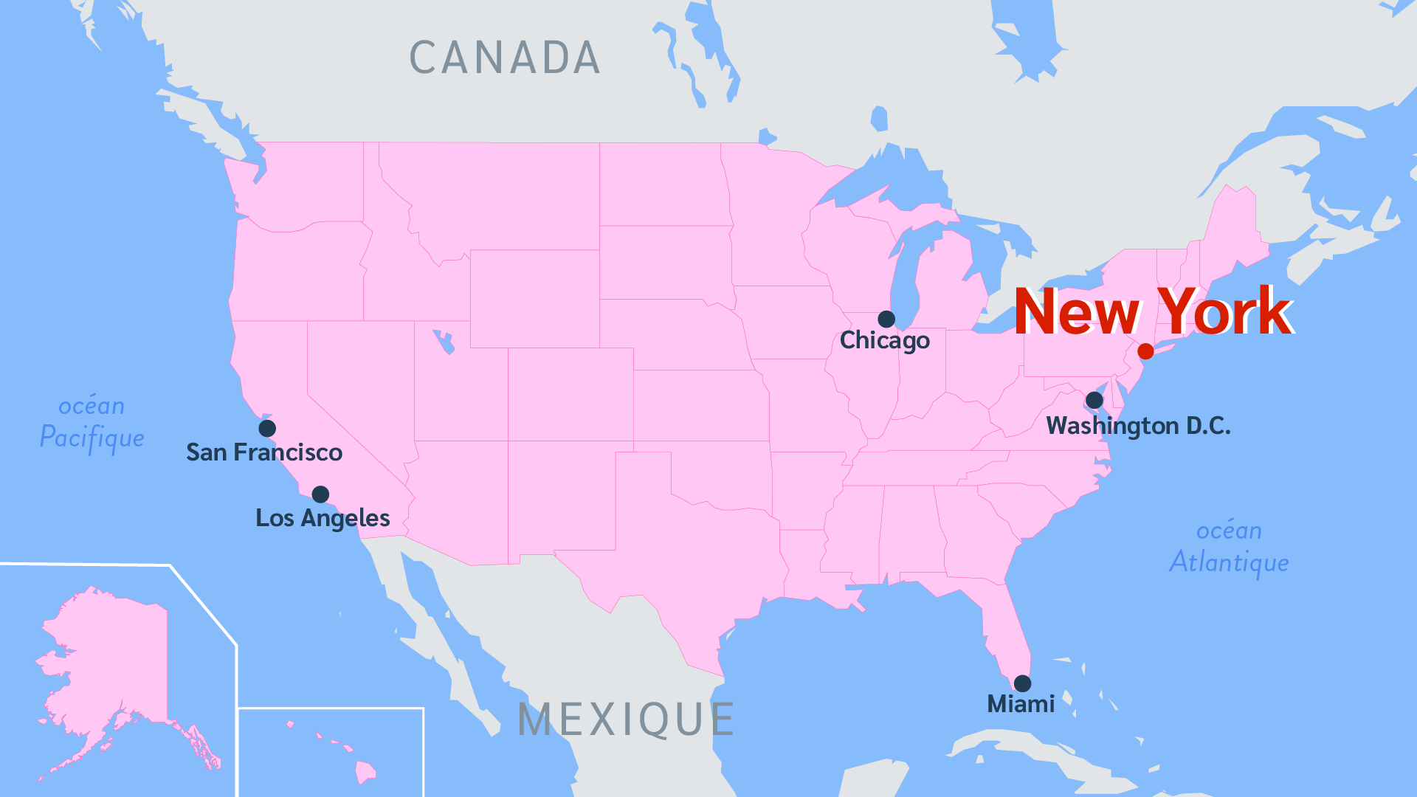
Où se situe New York ?
New York est situe dans le continent d’Amérique du Nord.
Sur la côte Nord-Est des Etats-Unis plus précisément dans l’état de New York.
La superficie de la ville est de 783,8 Km2.

Slide 7
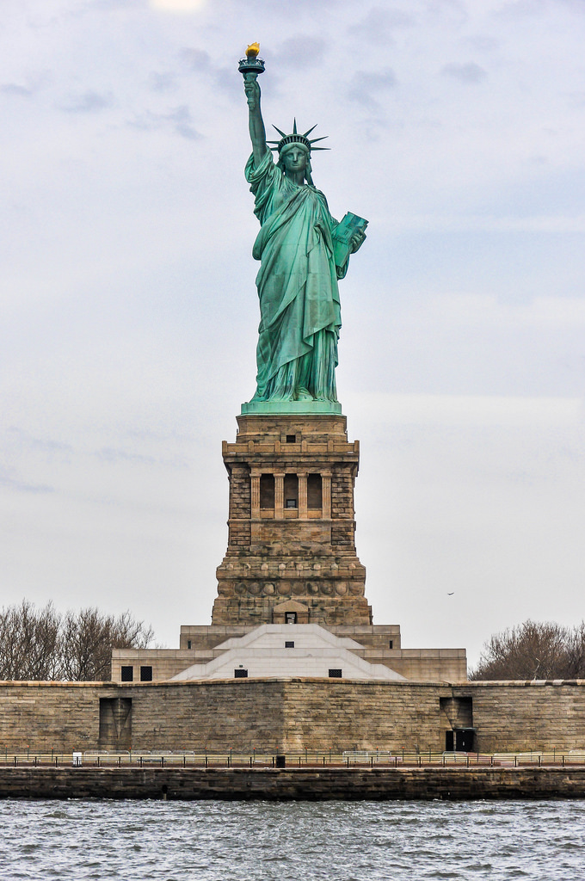
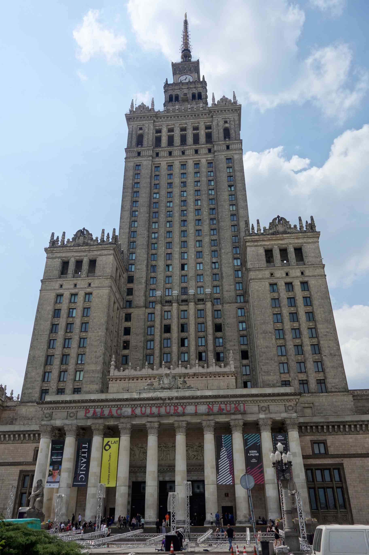
Les principaux monuments de New York
STATUE DE LA LIBERTÉ :
Elle est un symbôle de liberté, de démocratie, et fait partie des monuments les plus connus au monde.
EMPIRE STATE BUILDING :
L’Empire State Building a été inauguré le 1er mai 1931. Il mesure 381 mètres et compte 102 étages.

Slide 8
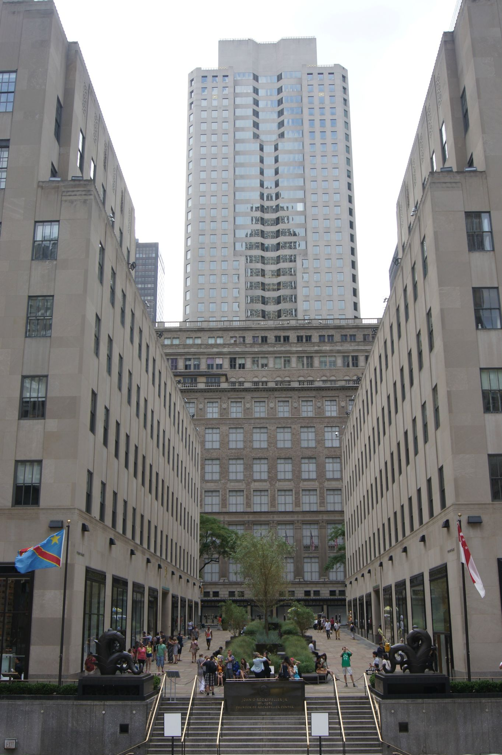
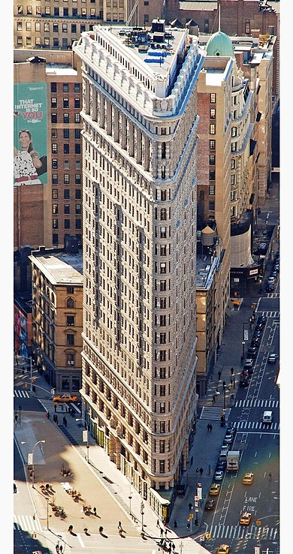
ROCKEFELLER CENTER
Le Rockefeller Center est un complexe commercial construit par la famille Rockefeller composé de dix-neuf bâtiments.
Flatiron Building ( immeuble fer à repasser)
Il fait partie des tous premiers gratte-ciels construits à New York. Il est connue aussi pour son architecture originale.

Slide 9
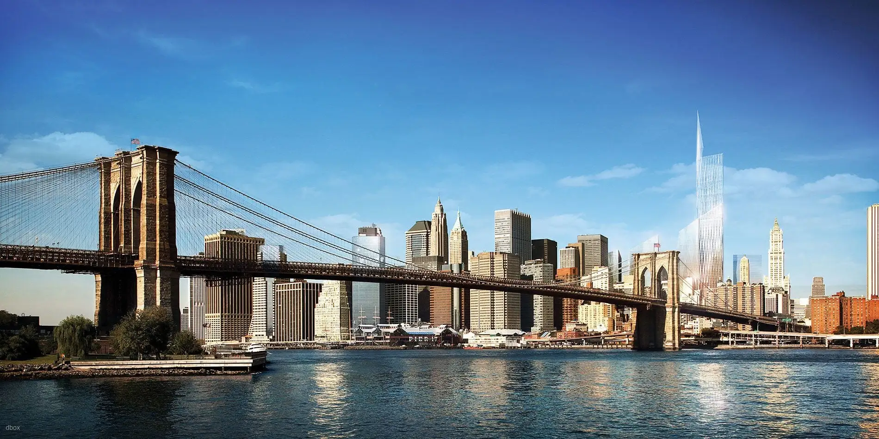
BROOKLYN BRIDGE ( Pont de Brooklyn)
Il s’agit du premier pont suspendu en acier ayant la plus longue portée au monde (1 825 m). Il relie Manhattan et Brooklyn.

Slide 10
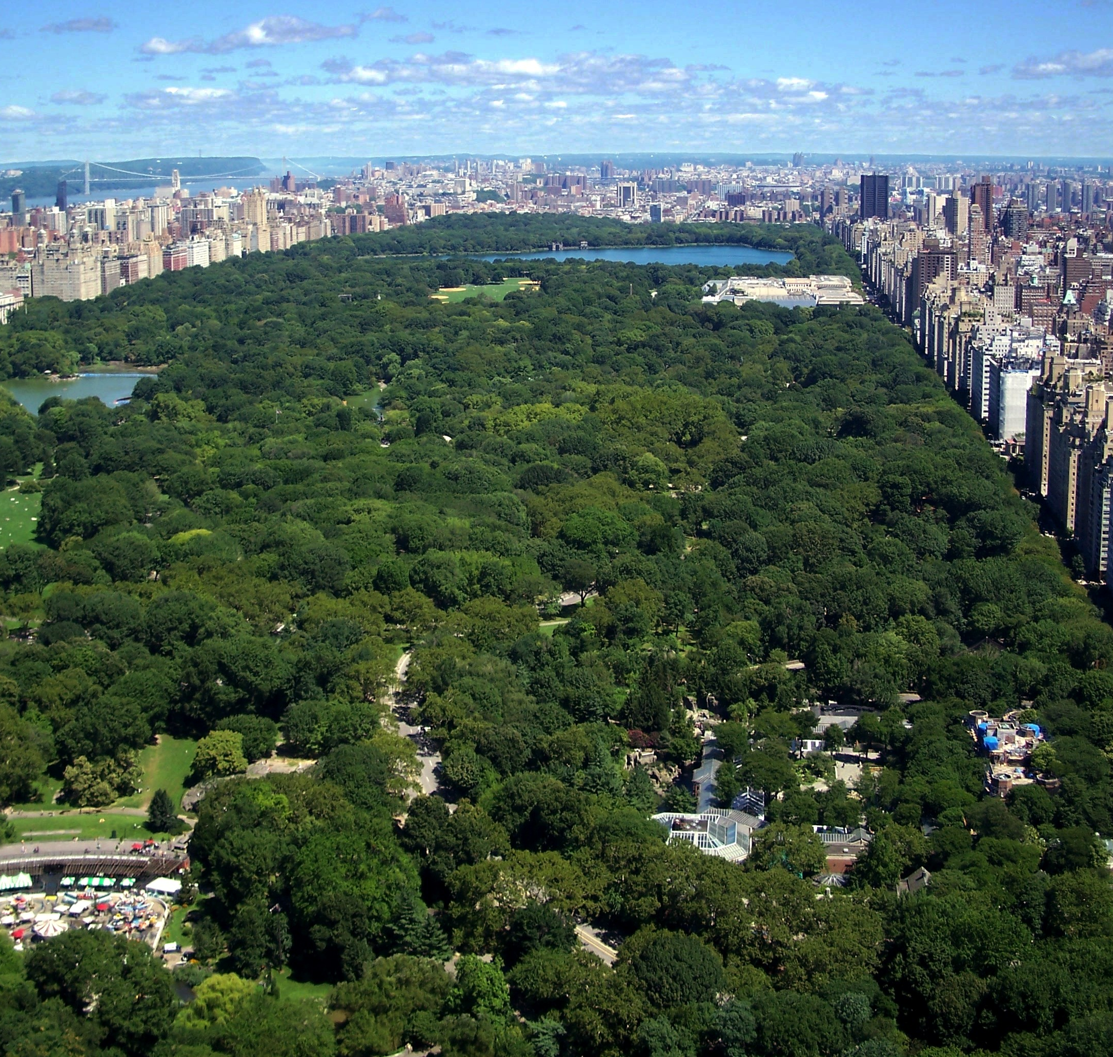
Le poumon vert de New York
Au centre de Manhattan se trouve Central Park appelé aussi
le poumon vert de la ville.
Un gigantesque parc où les Newyorkais peuvent pique-niquer, se promener et jouer.
Central Park comprend aussi des étangs et plusieurs aires de jeux.

Slide 11
Les quartiers de New York :
Les quartiers new-yorkais sont dispersés à travers cinq arrondissements qui composent la ville de New York :
1) Manhattan
2) Brooklyn
3) Queens
4) Bronx
5) Staten Island.
Quelques quartiers connus à Manhattan :
Quartier chinois : Chinatown
Quartier italien : little Italy…

Slide 12
Conclusion

Slide 13
Quiz
Qui a découvert New York?
Où se situe New York ?
3) Qui sont les anciens habitants de New York?
4) De combien d’habitants New York est-elle peuplée?
5) Pour combien de dollars Peter Minuit a t-il acheté New York?
6) Combien de quartiers la ville de New York comprend-elle?
7) Comment s’appelle le poumon de New York?
8) Cite 3 monuments de New York.
9) Quel est le surnom de New York?
?

